Slide 1
Flipchart-Vorlage Titelseite

Slide 2
Fließtext
  Aufzählungsebene
    2. Ebene
      3. Ebene

Slide 3

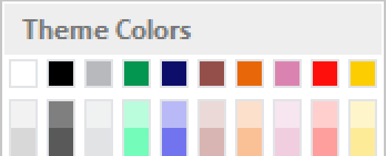
Die Flipchart-Vorlage verwendet die Farben von Flipchart-Stiften
In der Vorlage wird die kostenlose Standardschrift NeulandFontEuro verwendet.

